Slide 1
Reactive DDD
仅仅面向对象

Slide 2
当前软件行业面临的问题
现代大型软件系统面临的几个问题：
1：复杂的业务：大型IT企业涉及到人类生活的方方面面，故系统业务非常复杂。
2、巨量的吞吐：每秒都要处理成千上万的请求。
3、实时的响应：每次请求用户都想得到即时的反馈。
4：健壮的系统：以亿为单位的用户在以万为单位的系统中运作而不出故障。

Slide 3
变革的号角：领域驱动设计与响应式宣言
Evens的领域驱动设计开启了国内软件设计从关系模型到对象模型到转变。但是这两种建模方案却体现了两种软件风格，即关系与对象，也是面向过程与面向对象。
关系模型：通过关系数据组织系统关系。
对象模型：通面向过对象组织系统关系。
在面向对象的系统中使用关系型存储形式会抽象笨拙的转换层，把面向对象的内存对象序列化成面向过程的表，行，列的关系模型，从而编写大量模板代码，损耗性能。这种模型之间的不连贯也被称为阻抗不匹配(impedance mismatch)

Slide 4
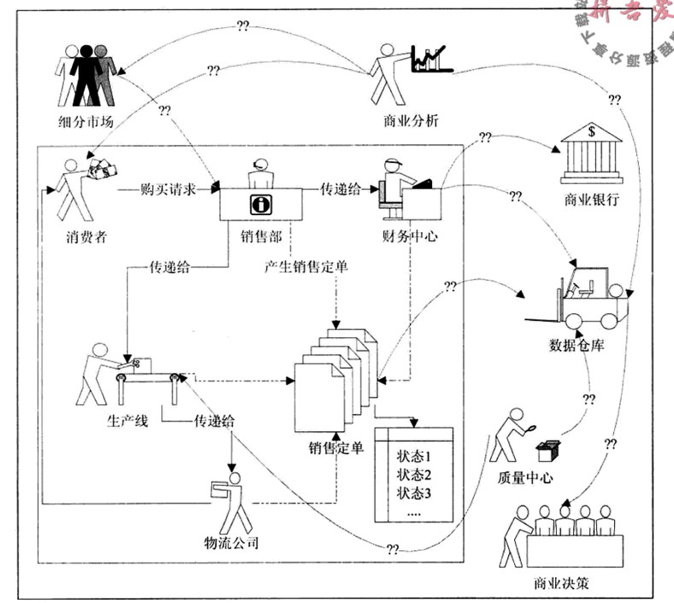
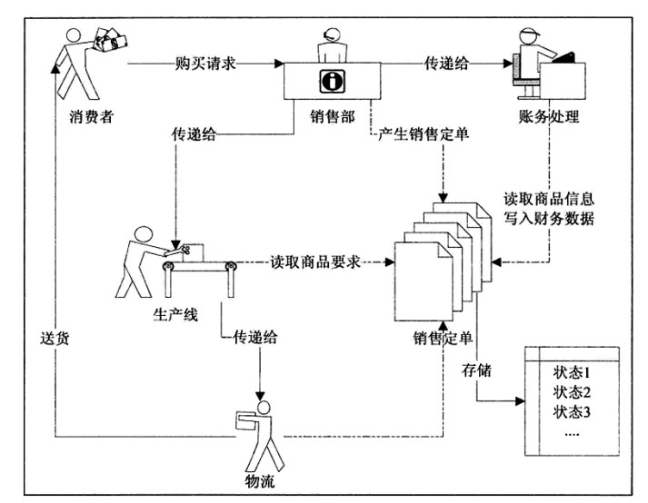
面向过程的关系模型
BFD图，通过数据来记录变迁过程。过程中的每一步都会进行CRUD，以消费者购买请求为开始。以流程式的方式执行，直到消费者取得货物并写回数据为结束。
一切以数据为基准，通过主键、外键和三大范式保障数据的一致性和完备性。关系型数据库发展于面向过程的流行。
缺点是当需求和系统越来越复杂，数据的流转越来越长之后，经常出现矛盾的数据需求，系统设计也愈加困难。

Slide 5

面向对象与面向对象分析
面向对象是将世界抽象成一个个独立的对象，相互之间没有因果关系，只有在某个外力的驱动下，对象之才依据某种规律互相传递信息。在没有外力的情况下，对象保持“静止”的状态。
每个对象就是一个原子的小系统。这些对象依据某种规则组织起来，组成一个更复杂更大的对象。完成复杂的工作。

Slide 6
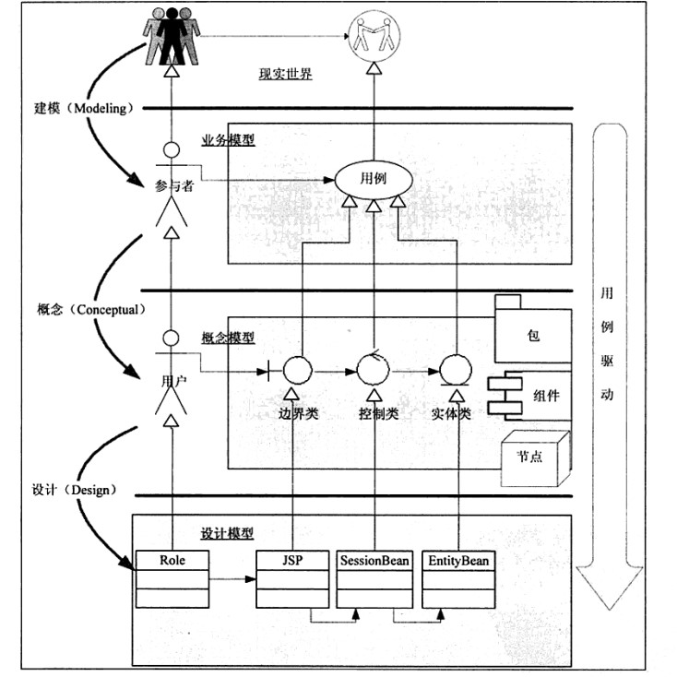
统一建模语言（UML）
通过人，事，物，规则来建立业务模型和业务用例。
人：参与者（actor），信息来源，模型的第一驱动者。
事：能做什么（event），参与者能做什么不能做什么，代表着边界。
物：业务实体（object），业务中的领域模型，可以看成一个对象。
规则：（role），通过规则将对象关联起来。
通过边界类，实体类，控制类来建立概念模型。
再将概念模型实例化，转换成落地的系统。

Slide 7
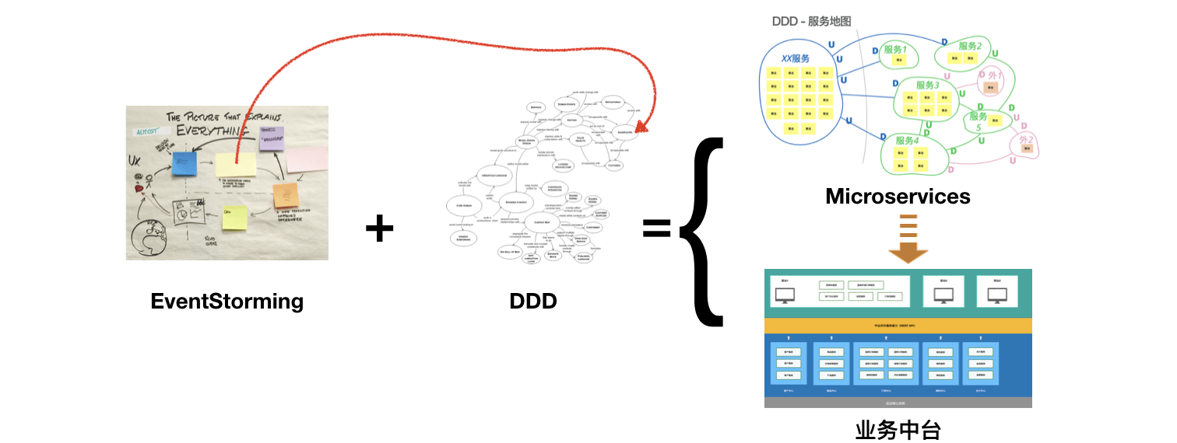
领域驱动设计
通过领域/子域，限界上下文，聚合，实体，值对象，工厂，资源库等概念建模。通过事先寻找抽象业务的共性和本质，建立领域模型来适配各种变化，由此产生六边形架构。
并且通过统一语言达成业务与系统的一致性。

Slide 8
事件风暴
通过事件风暴可以进行快速建模，识别领域和域事件
定义领域事件（Event）：通过名词+动词过去式。梳理事件发生前后的其他事件，并按照逻辑顺序串联。
定义领域命令（Command）：通过动词+名词，并将领域命令与领域事件对应（命令/事件）。
事件触发流程（Process）：事件可能触发需要执行的流程。
定义“命令/事件”的载体（Entity）：以名词命名实体，并将事件和命令归纳到实体之中。

Slide 9
存粹的面向对象
在进行事件风暴时，基于关注点分离原则。将视角完全集中于领域和事件。而不关心网络通讯，数据存储，消息队列等基础技术设施。
所以其实我们在做一个假设：机器内存无限大，永远不宕机，实体完全运行在内存中。在这个前提假设下，我们是不需要持久化数据的，不需要数据库，这也就是Persistence Ignorance：持久化无关设计。
我们在设计一个实体（对象）时，不需要考虑持久化带来的模型转换难题，不需要考虑分布式问题，不需要考虑并发问题，并且大幅提升程序性能，剩下下的仅仅是面向对象，设计实体功能就行了。
这可能吗？
如果能，怎么实现呢？

Slide 10

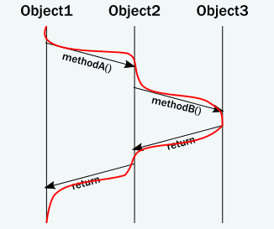
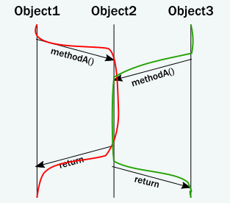
1：对象封装的问题
OOP 的核心之一是封装。封装表示不能直接从外部访问对象的内部数据；只能通过调用一组协调方法来修改它。对象负责暴露保护其封装数据不变性的安全操作。
两个线程进入同一个方法。对象的封装模型不能保证该部分中发生的事情。两个调用的指令可以以任意方式交错，这样就消除了在两个线程之间没有某种协调的情况下保持不变的希望。

Slide 11
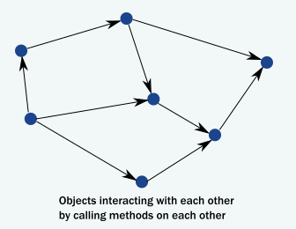
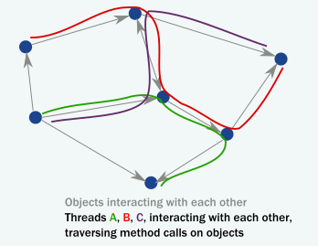
2：通过加锁顺序执行保持不变性的问题
在面向对象的语言中，我们通常很少考虑线程或线性执行路径。我们通常将系统设想为对象实例的网络，这些对象实例会对方法调用做出反应，修改其内部状态，然后通过方法调用相互通信，从而推动整个应用程序状态向前发展。
而在多线程分布式环境中，实际发生的情况是线程通过方法调用“遍历”对象实例网络。因此，线程才是真正推动执行的因素。
但对象只能在单线程访问时保证封装，多线程执行几乎总是导致内部状态损坏。
通常来说我们通过加锁来保证同一时间对象的不变性。但锁严重限制了并发性，锁在现代 CPU 架构上非常昂贵，需要线程阻塞（自旋）让出CPU执行，并且不能做其他工作，还带来了死锁的威胁。多系统协调时，需要使用远比本底锁低几个数量级的分布式锁。
如果没有足够的锁，对象的正常状态会被破坏，如果使用很多锁，性能会受到影响并且很容易导致死锁。如果使用分布式锁，则会让系统性能下降个数量级。（阿姆达尔定律）

Slide 12
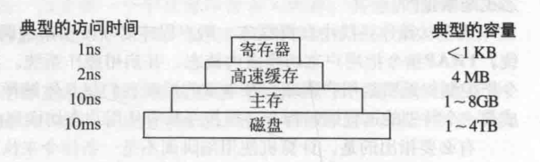
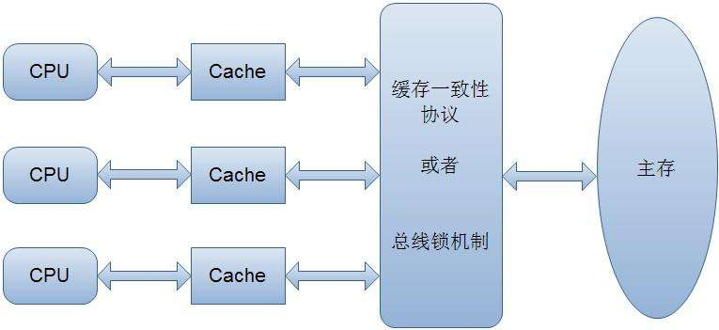
3共享内存的问题
在现代cpu架构上，CPU是写入到缓存行（cache line）而不是直接写入内存的。这些高速缓存在CPU内核中，也就是说，一个核心的写入不会被另一个核心看到。为了使内核中的本地更改对另一个核心可见，需要将缓存行传送到另一个核心中。
这样其实没有真正的共享内存，CPU核心就像网络上的计算机一样需要将数据块同步给其他CPU核心。CPU核心通信和网络通信是相似的。
Java中使用volatile和Atomic进行跨线程内存共享。但跨核心同步缓存行是一项非常昂贵的操作。使运行速度严重变慢。
通过将变量标记为volatile或使用Atomic结构来使CPU核心之间的数据进行同步是可以被替代的，可以使用一种新的编程范式，将本地变量保存到并发实体内，然后通过消息显式地在并发实体之间传播数据或事件。

Slide 13
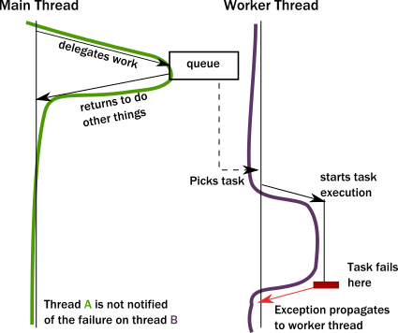
4方法调用栈的问题
现在我们将调用栈视为理所当然。但是，它们是在一个并发编程并不重要的时代发明的，因为那时多CPU系统并不常见，调用栈不会跨线程，因此不为异步调用链提供能力
当主线程打算将任务委托给“后台”时，这实际上就是将任务委托给另外一个工作线程，实际上就是主线程将一个任务对象放入工作线程中的一个共享队列里，工作线程负责从这个队列里获取任务来执行，这就允许主线程继续前进并执行其他任务。
但这会面临两个问题：1主线程如何知道任务已经结束，2异常如何处理。Java中如果线程抛出异常，会传递给线程和线程组的UncaughtExceptionHander处理器，如果未提供则输出到System.err，并最终导致线程关闭。主线程不知道线程处理失败，无法做出处理，也无法将其恢复到正确的状态，我们在本地丢失了这个任务。
多线程和分布式的情况下，对象如何应对失败，消息可能丢失，网络可能阻塞，并发系统需要加入响应机制。

Slide 14
响应式宣言
1）响应性：快速/一致的响应时间。假设在有500个并发操作时，响应时间为1s，那么并发操作增长至5万时，响应时间也应控制在1s左右。快速一致的响应时间才能给予用户信心，是系统设计的追求。
2）韧性：复制/遏制/隔绝/委托。当某个模块出现问题时，需要将这个问题控制在一定范围内，这便需要使用隔绝的技术，避免连锁性问题的发生。或是将出现故障部分的任务委托给其他模块。韧性主要是系统对错误的容忍。
3）弹性：无竞争点或中心瓶颈/分片/扩展。如果没有状态的话，就进行水平扩展，如果存在状态，就使用分片技术，将数据分至不同的机器上。
4）消息驱动：异步/松耦合/隔绝/地址透明/错误作为消息/背压/无阻塞。消息驱动是实现上述三项的技术支撑。

Slide 15
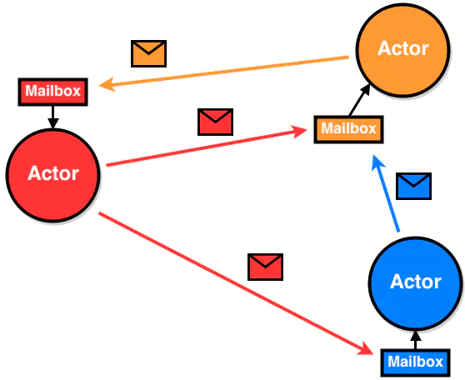
ActoR并发模型
Actor 并发模型最早出现于1973年一篇叫作《A Universal Modular Actor Formalism for Artificial Intelligence》的论文。一个并行计算的数学模型，最初是为大量独立的微处理器组成的高并行计算机所开发的。
Actor模型的理念非常简单：万物皆Actor。每个Actor都是一个独立的原子处理单元，不能被直接读取，修改和调用。Actor之间的交互通过发送消息到Actor所属的邮箱（queue），Actor每次处理一个消息，可以修改内部状态，创建子Actor或发送消息给其他Actor。

Slide 16
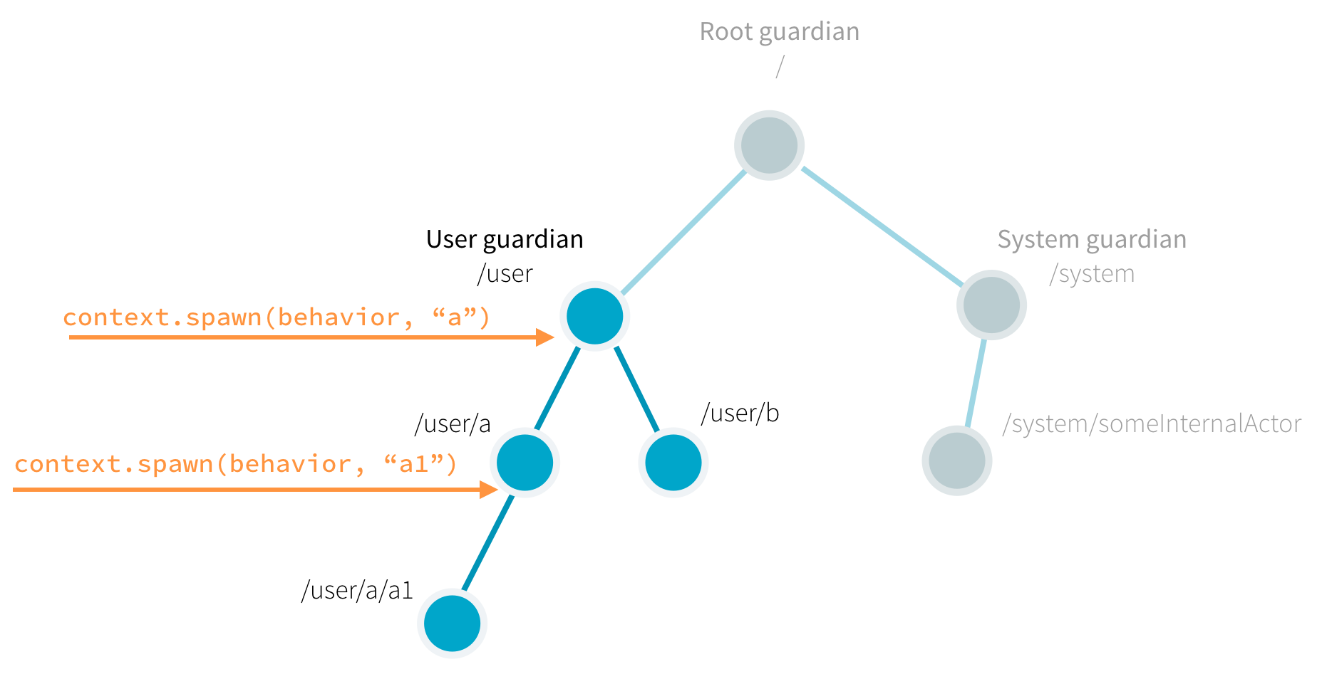
Actor模型的特点
无锁： Actor模型内部的状态只能由它自己修改，并且是单线程执行。无需考虑内存一致性问题。
异步：每个Actor都通过邮箱异步接收消息，请求达到后可以立即返回，非常快速。
隔离：每个Actor实例与其他Actor实例都处于物理隔离状态，不共享数据，Actor之间不会互相影响，也无需引入全局锁。
天然分布式：每个Actor都是位置透明的，无论在本机还是远程机器对于使用方都是一样的。
容错：actor采用放任崩溃原则，任何内部异常都是很难修复的，遇到异常就销毁老actor，提供一个新actor，保证两者完全一样。并且可实现层级监督策略，子级actor无法处理就一层一层向上汇报。

Slide 17
Actor案例
基于Erlang的RabbitMq：由爱立信创建的语言，用于大型电信交换机，号称永不当机。RabbitMq基于Erlang语言实现
Kafka：使用jvm的actor模型实现akka作为分布式节点管理工具。
Spark：1.6之前使用akka作为网络通讯框架。
Flink：使用akka作为网络通讯框架。
Orleans：Orleans 是微软开源的一个支持有状态云原生应用/服务水平伸缩的基于Virtual Actor 模型的.NET分布式框架。

Slide 18
Akka介绍
Akka是一个构建与JVM之上的开源的软件工具包，通过akka可以构建响应式的分布式的应用程序。Akka 支持多种编程模型，但是着重于Actor Model并发模型。
Akka技术栈主要包含以下库
Actor library
Remoting
Cluster
Cluster Singleton
Cluster Sharding
Persistence
Distributed Data
Streams
HTTP

Slide 19
Actor library
基于actor模型的基础库，为编写并发和分布式系统提供了一种更高级别的抽象。它将开发人员从显式地处理锁和线程管理的工作中解脱出来，使编写并发和并行系统更加容易。
此包提供了一下基本的开发范式：
Behavior：与消息（事件）相对应的执行行为，相当于process，基于函数式语言的无副作用方法实现，每次都是返回一个新的可执行函数。
Child Actors：父actor可以创建子actor，用以委派任务。
Supervisor Strategy：监督策略，用于定义actor发现异常后的处理方式，包括忽略，重启，停止，向上汇报，也可自定义各种复杂的策略。
Actor Discovery：将actor注册到事件总线中，用于接收全局事件。
Routers：路由器，可以通过路由器，沟通多个actor，提供多种路由策略。
Stash:消息储藏器，提供了在线和不在线两种消息储藏策略。
FSM：有限状态机，提供个不同状态下的消息响应与处理模式。

Slide 20
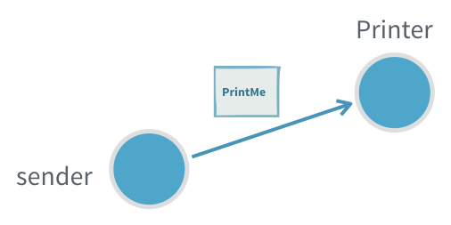
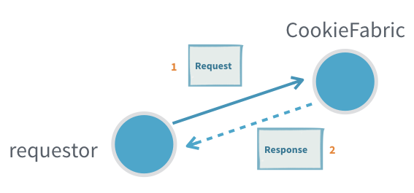
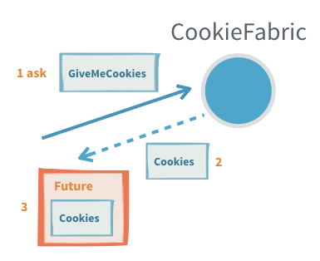
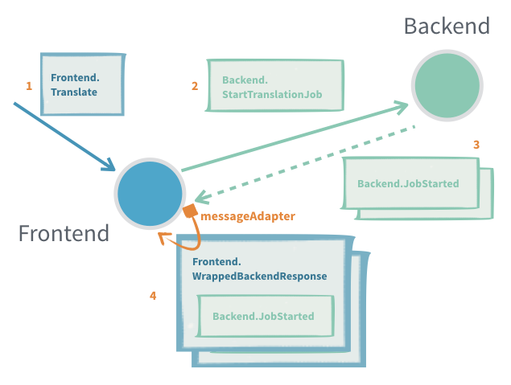
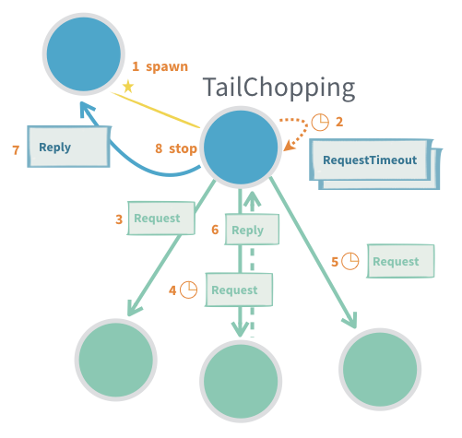
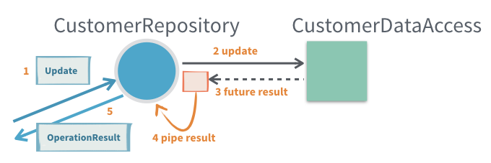
Actor交互方式
Fire and Forget
Request-Response
Adapted Response
Request-Response with ask between two actors
Request-Response with ask from outside an Actor
Send Future result to self
Per session child Actor
General purpose response aggregator
Latency tail chopping
Scheduling messages to self

Slide 21
FSM：有限状态机
可以表述为
State(S) x Event(E) -> Actions (A), State(S’)
这些关系的意思可以这样理解：
如果我们当前处于状态S，发生了E事件，则我们应执行操作A，然后将状态转换为S’。

Slide 22
Akka Remoting
Akka远程通讯框架，默认使用Akka Streams TCP。
Akka Streams TCP是基于Reactice协议支持背压的网络通讯框架。
一般集群应用中没有任何感知

Slide 23
Akka持久化
Akka持久化使有状态的actor能留存其内部状态，以便在因JVM崩溃、监管者引起，或在集群中迁移导致的actor启动、重启时恢复它。Akka持久化背后的关键概念是持久化的只是一个actor的内部状态的的变化，而不是直接持久化其当前状态。
其实现基于事件朔源。一个持久化actor接收一个 (非持久化) 命令，它首先会被验证是否可以被应用到当前状态。在这里，验证可以意味着任何东西，例如从对命令消息字段的简单检查，到引用若干外部服务。如果验证成功，从该命令生成事件，表示命令的效果。然后这些事件被持久化，在成功的持久化后，用于改变actor的状态。当持久化actor需要恢复时，仅重播持久化的事件，因为我们知道他们可以被成功地应用。换句话说，与命令不同，被重播到一个持久化actor的事件不能失败。事件来源的actor当然也可以处理不改变应用程序状态的命令，例如查询命令。

Slide 24
AKKA 集群
Akka Cluster将多个JVM连接整合在一起，实现消息地址的透明化和统一化使用管理，集成一体化的消息驱动系统。最终目的是将一个大型程序分割成若干子程序，部署到很多JVM上去实现程序的分布式并行运算。更重要的是, Akka Cluster集群构建与Actor编程没有直接的联系，集群构建是在ActorSystem层面上，实现了Actor消息地址的透明化，无需考虑目标运行环节是否分布式，可以按照正常的Actor编程模式进行开发。
并且采用去中心化的GOSSIP协议和CRDT算法实现集群元数据一致性。只需要配置种子节点所有Actor的系统可以随意横向扩展。
Akka集群分为集群单例和集群分片。
集群单例：整个集群只有唯一一个Actor节点，并且失败后会随机在集群中启动唯一一个。
集群分片：当需要在群集中的多个节点之间分布角色并希望能够使用其逻辑标识符与角色进行交互，而又不必关心角色在群集中的物理位置时可以使用集群分片，其可以代表领域驱动中的聚合根。可以通过实体id将分片分布到集群上，每个分片仅在一个地方运行。

Slide 25
Akka与DDD结合
可基于持久化，集群分片实现事件驱动与事件朔源的CQRS方式实现DDD项目

Slide 26
范式-基于scala的函数式编程
函数式编程的概念：每次给函数传入相同的输入，总是返回相同的值，没有副作用。
函数式的特点：
不可变性：变量值不可变，不能指向不同的值。改变值就会返回一个新的对象。
引用透明：改变一个集合的值，对之前使用方没有影响。
无副作用：同一个函数，任何时候调用都不会产生其他的结果。
函数作为一等公民：可以将函数作为值传递。
不用考虑并发问题，非常好的并行性，适用于大型分布式系统和多核cpu

Slide 27
Scala的常见特性
单例对象，伴生对象
不可变集合
模式匹配，样例类
Future，Promis

Slide 28
常见的并发模型
Thread
Reactor
Future/Promise
Csp
Actor

Slide 29
响应式架构

Slide 30
建模

Slide 31
集群
Akka集群式去中心化的，有两种模式，单例模式和分片模式
去中心化，分布式一致性
Saga理论

Slide 32
存储
存储无关思想
因为akka集群式去中

Slide 33
通讯

Slide 34
测试

Slide 35
Reactive 基金会
Linux 基金会宣布启动 Reactive 基金会，旨在加速发展构建下一代网络应用程序的架构。该基金会由阿里巴巴、Facebook、Lightbend、Netifi 和 Pivotal （Spring）等初始成员组成。涉及成功的开源规范 Reactive Streams 和 RSocket，以及编程语言实现。
非阻塞和高并发： Reactive 基于异步消息通讯，与 Node.js 的 Event Loop 设计类似，这样的应用没有同步阻塞，系统吞吐率较高，相当于提升了系统性能。之前，开发者采用线程池来实现并发，现在通过 Actor 的消息模型，消除了获取线程的等待，减少了大量线程的切换，CPU 利用率提升。此外，非阻塞和高并发对云上客户尤为重要，CPU 利用率和 QPS 提升直接意味着账单金额变少；
函数式编程范式： 函数编程已经越来越被开发者接受，拥有线程安全、高效执行等优点，但是将这些函数串联起来工作，需要一定范式和相关框架，这就是 Reactive 做的事情，比如标准的 Reactive Streams 规范，相关的开发框架 RxJava、Reactor 等，可让函数编程更加简单，而且代码还是统一风格，阅读简单的同时，Code Review 也非常容易。这就好比 Java 中有 Servlet 规范，众多 Web 框架来简化 Web 应用开发一样。如果在代码中看到 filter、 map、flatMap、subscribe 等函数调用，基本就是 Reactive 的雏形。

Slide 36
开发方式的转变
Reactive 的出现对现有架构带来许多冲击，比如基于事件驱动设计、流式处理、Service Mesh、无网络依赖、安全等。开发方式也会随之发生改变，越来越多的框架开始全面支持 Reactive，比如 Spring WebFlux、Spring Data Reactive Repository 等；数据库操作，通过 R2DDBC 方式已经完全 Reactive 化。RPC 和 HTTP REST API 在 RSocket 的影响下可能也会改变开发者对分布式通讯的认识。
代码编写： 我们之前过程式的代码，将会被函数式编程和 Reactive 范式替代，之前代码中大量的 if else, null 判断，for 循环，try/catch 等，都会极大地减少，取而代之是 Reactive 的各种标准操作，更加简单明了，代码量也会显著减少。
分布式通讯：之前分布式开发，我们非常注重通讯细节和并发的处理，这个是核心，Reactive 和 RSocket 的介入，会让开发门槛会降到最低，你几乎不用关心通讯的底层细节、并发线程数处理、断路保护等，这一切 Reactive 下的 RSocket 就给你解决啦，你可能只用关系接口设计和数据序列化。

Slide 37
基于Reactive的相关技术
Reactive 框架： RxJava, Reactor, Akka, Kotlin Coroutines & Flow
Web 框架: Spring WebFlux, Vert.x, Micronaut, Helidon，orleans
数据层： Spring Data Reactive，支持 database, Redis, Cassandra, MongoDB 等等
通讯层： RSocket, Reactor Netty, Reactor Aeron，Reactive Dubbo
集成: Reactor Kafka, Reactor RabbitMQ，RocketMQ 等

